Slide 1
第5章 表面粗糙度轮廓设计与检测
内 容 提 要
1.表面粗糙度轮廓的含义及其对机械零件使用性能的影响；
2.表面粗糙度轮廓的评定基准及其评定参数；
3.表面粗糙度轮廓的选用；
4.表面粗糙度轮廓在图样上的标注方法；

Slide 2
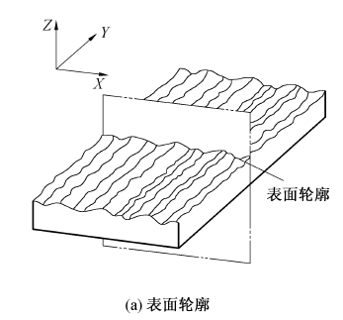
5.1 概 述
5.1.1 表面粗糙度轮廓的定义
1. 表面轮廓
表面轮廓是指垂直于零件实际表面的平面与该零件实际表面相交所得到的轮廓。用表面轮廓来研究零件的表面几何形状误差。

Slide 3
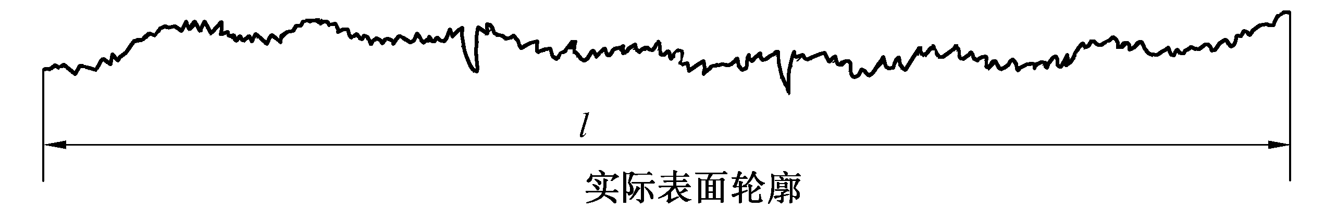
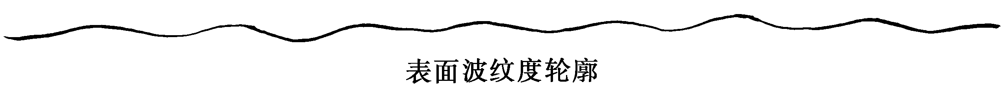
2. 表面几何形状误差的组成
实际表面轮廓经轮廓滤波器滤波后分为：

Slide 4
3. 表面粗糙度轮廓
表面粗糙度轮廓是指加工后零件表面的微小峰谷高低（Z）程度和间距（S）状况（微观形状）。
间距S
一般按S分：
高低
Z
S＜1mm 为表面粗糙度轮廓；
1≤S≤10mm为表面 波纹度轮廓；
S＞10mm为 f_{形状}（宏观形状）。

Slide 5
5.1.2 表面粗糙度轮廓对零件使用性能的影响
表面粗糙度轮廓对零件使用性能及其寿命的影响较大，尤其对在高温、高速和高压条件下工作的机械零件影响更大。
1. 对摩擦和磨损的影响
零件越粗糙，阻力越大，磨损也越快。
2. 对配合性质的影响
影响配合性质的稳定性。
3. 对抗疲劳强度的影响
表面越粗糙，凹痕越深，应力越集中, 使疲劳强度降低，导致零件表面产生裂纹而损坏。
4. 对抗腐蚀性的影响
粗糙的表面，易使腐蚀性的物质存积在凹谷处，并渗入到金属内部，发生化学反应，致使腐蚀性加剧。

Slide 6
另外，对零件结合的密封性、接触刚度、对流体流动的阻力、零件的外观质量和测量精度等都有很大影响。
因此，设计零件机械精度时，必须提出粗糙度轮廓精度要求。

Slide 7
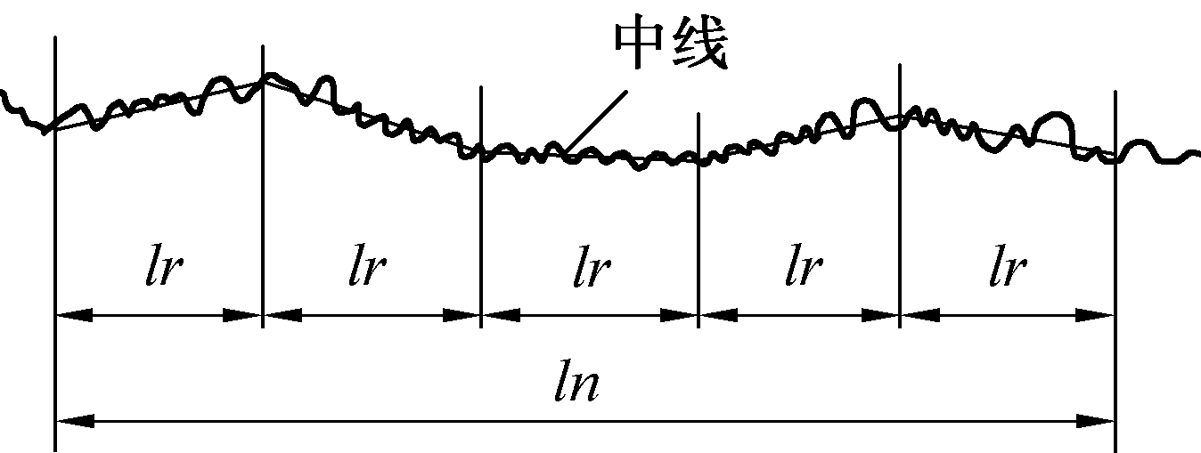
5.2 表面粗糙度轮廓的评定
5.2.1 基本术语及定义
1. 取样长度 lr —
测取样长度是指测量或评定表面粗糙度轮廓时规定的一段基准线长度。 lr至少包含5个以上轮廓峰和谷，其方向与轮廓走向一致。
为什么要规定
测取样长度lr ？
① 为了限制或减弱表面
波纹度轮廓的影响。
取 样 长 度 lr
② 排除形状误差等对表面粗糙度轮廓测量的影响。
一般表面越粗糙，取样长度 lr 就越大。

Slide 8
2. 评定长度 ln—
评定长度 ln 是指测量或评定表面粗糙度轮廓时规定的一段最小的测量长度。
为什么要规定一段最小的测量长度ln ？
取 样 长 度 lr 和评定长度 ln
因为表面的峰谷和间距的不均匀性，为了可靠地反映表面粗糙度轮廓的特性。
一般取 ln ＝ 5 lr (连续的) 。
若被测表面比较均匀时， ln < 5 lr 。
若被测表面不均匀时，ln > 5 lr 。

Slide 9
3. 中线—
中线是指具有几何轮廓形状并划分轮廓的基准线。
取样长度lr 和评定长度ln

Slide 10
（1）轮廓最小二乘中线(m)—
在l r 内，使轮廓上各点至该线的距离Z_{i}平方和为最小。
最小二乘中线
Z(x)
z_{i}
x
X
lr
图5.5 最小二乘中线

Slide 11
（2）轮廓算术平均中线—
在取样长度l r 内，划分实际轮廓为上、下两部分，且使上、下两部分面积相等的线。
Z(x)
算术平均
中线
F₁
F₂
F_{i}
X
S₁
S₂
S_{j}
lr

Slide 12
5.2.2 评定参数
GB/T3505从幅度、间距和形状三个方面规定了相应的评定参数。
1. 幅度参数（高度参数）
（1）轮廓的算术平均偏差
在lr内，纵坐标值Z(x)的绝对值的算术平均值。
Z(x)
算术平均
偏差Ra
Z_{i}
Ra
X
lr

Slide 13
（2）轮廓的最大高度 Rz
轮廓最大高度Rz是指在取样长度lr内，最大轮廓峰高Zp和最大轮廓谷深Zv之和。
Z(x)
中线
Rz
X
lr
最大高度Rz

Slide 14
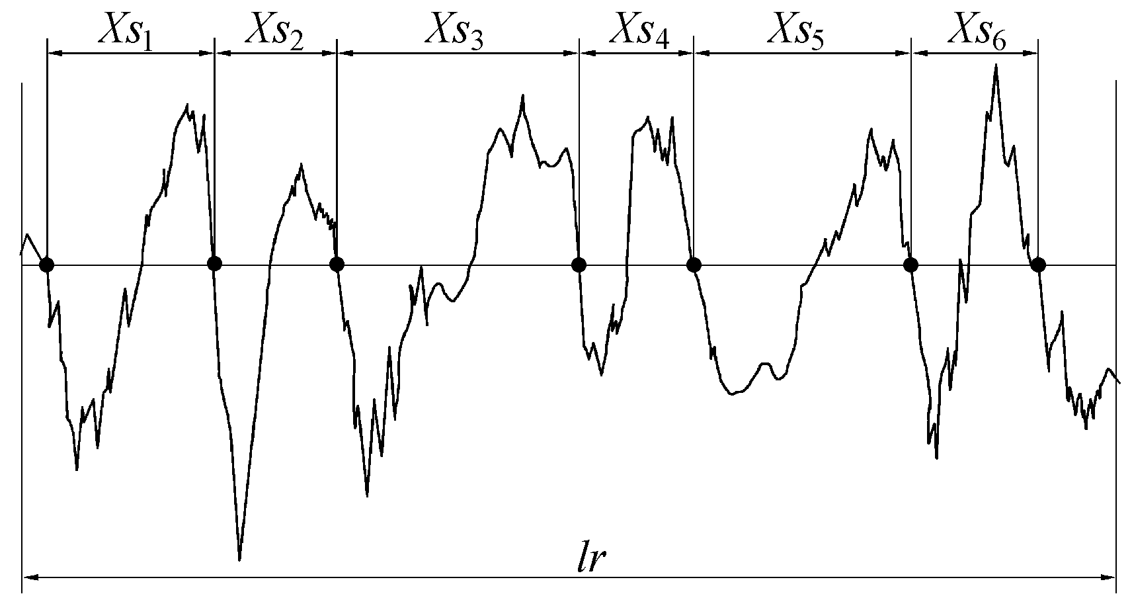
2. 间距参数
轮廓单元:一个轮廓峰和相邻轮廓谷的组合。
轮廓单元宽度:中线与一个轮廓单元相交线段的长。
轮廓单元的平均宽度 Rsm:
是指在取样长度 lr 内，轮廓单元宽度Xs_{i}的平均值。
轮 廓 单 元 宽 度

Slide 15
3. 混合参数（形状参数）
轮廓的支承长度率Rmr(C) —
在给定的轮廓截面高度C上，轮廓的实体材料长度Ml(C)与评定长度ln的比率。
轮廓截面
高度C:
C = Rz %
轮廓的支承长度率

Slide 16
表面粗糙度轮廓评定参数共 4个：
基本参数
2 个
Ra —轮廓算术平均偏差
Rz —轮廓最大高度
附加参数
(辅助参数)
2 个
Rsm — 轮廓单元平均宽度
Rmr(c) —轮廓支承长度率

Slide 17
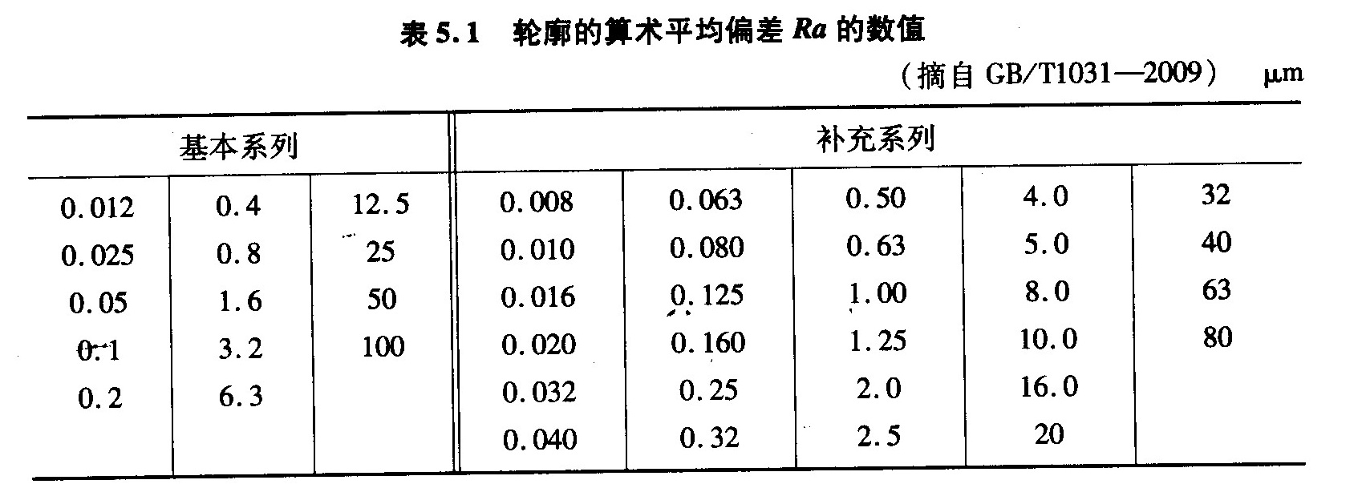
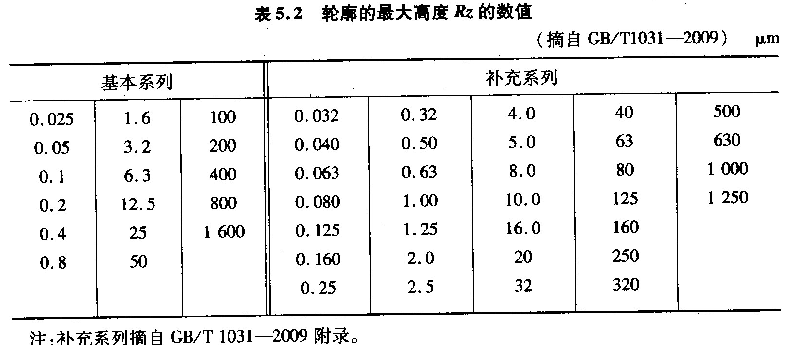
5.3 表面粗糙度轮廓的设计
5.3.1 表面粗糙度轮廓的参数数值
表5.1～5.5中基本系列摘自GB/T1031-2009，补充系列摘自其附录。

Slide 18
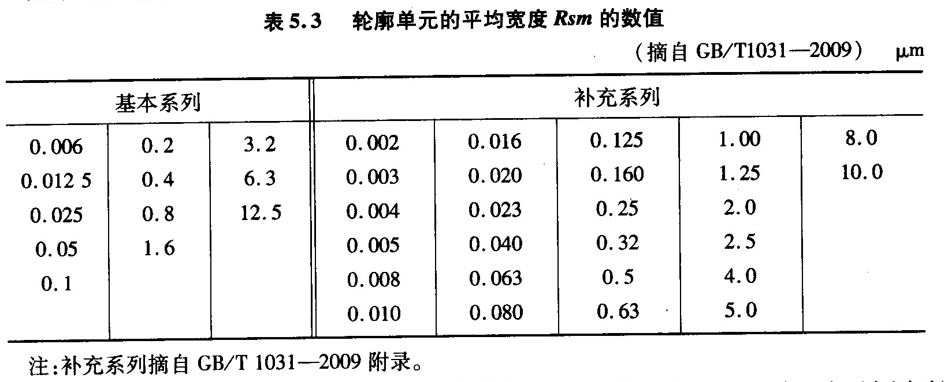
表 5 . 4 轮廓的支承长度率Rsm(c)(℅) 的数值 ( mm)
10
15
20
25
30
40
50
60
70
80
90
选用支承长度率Rsm(c) 时，必须同时给出轮廓截面高度。轮廓截面高度 c可用微米或Rz的百分数表示。
Rz 的百分数系列如下：5%、10%、15%、20%、25%、30%、40%、50%、60%、70%、80%、90% 。

Slide 19
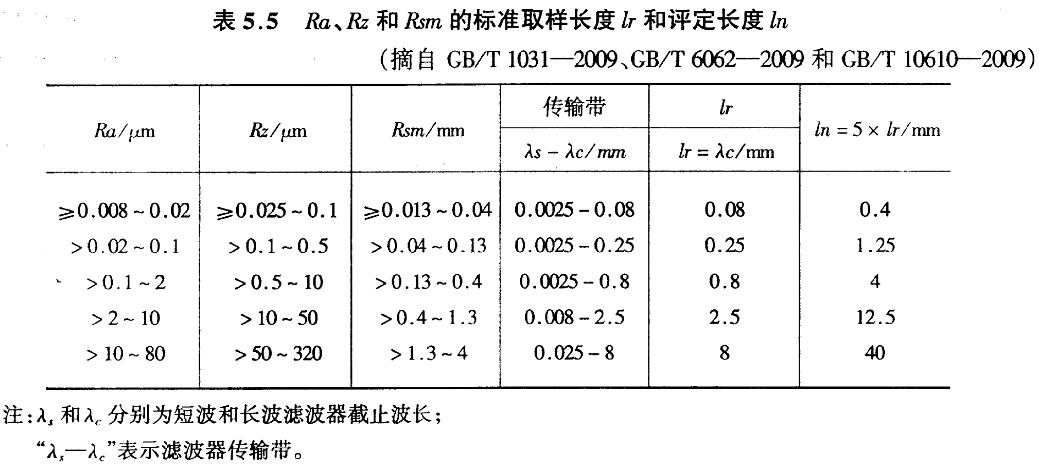
如果表面粗糙度轮廓标注图中没有标注取样长度 lr、评定长度 ln 和传输带，则表示采用默认的 lr、ln 和传输带，即皆为标准化值。

Slide 20
5.3.2 表面粗糙度轮廓参数的选用
1.评定参数的选用
（1）幅度参数（高度参数）的选用 — 即基本参数的选用
一般情况下从幅度参数的轮廓算术平均偏差 Ra 和轮廓最大高度 Rz 中任选一个。
但一般优先选用轮廓算术平均偏差Ra，因为它反映表面粗糙度特性的信息量大和用轮廓仪测量容易。
Rz 用于极光滑表面或粗糙表面（Ra<0.025μm或Ra>6.3μm），一般用双管显微镜测量。 它用于处理部位小，峰谷小或有疲劳强度要求的的零件表面的评定。

Slide 21
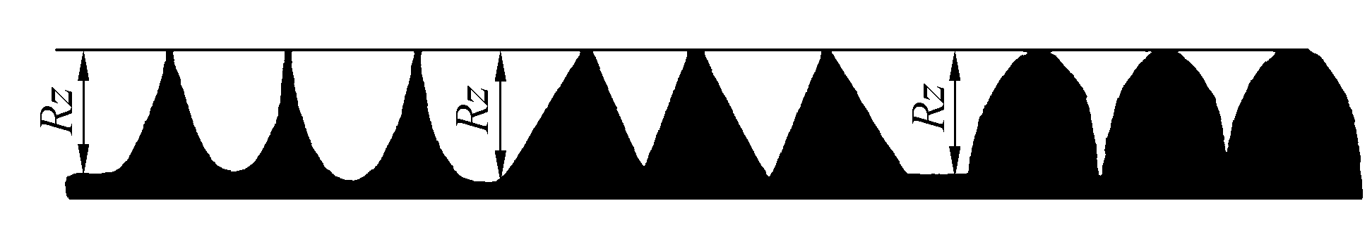
（2）间距参数和混合参数的选用—即附加参数的选用
图示三种表面的轮廓最大高度值相同，而使用质量显然不同，由此可见，只用幅度参数不能全面地反映零件表面微观几何形状误差。
微观形状对表面质量的影响
轮廓单元的平均宽度Rsm和轮廓的支承长度率Rmr(c)一般不能作为独立参数选用，只有少数零件的重要表面，有特殊使用要求时，才附加选用 Rsm和 Rmr(c)。
Rsm —用于对涂漆性能、抗裂纹和抗腐蚀等有要求时；
Rmr(c)—用于对耐磨性和接触刚度等有要求时，但同时要给出轮廓截面高度C值。

Slide 22
2. 参数值的选用
参数值优先选取基本系列，必要时也可选其补充系列。
参数值的选用主要根据功能要求，其次考虑经济性和工艺的可能性。在满足功能要求的前提下，参数的允许值应尽可能选大些。
选用时应注意符合以下原则：
（1）同一零件上，工作表面的幅度参数（高度参数）轮廓算术平均偏差Ra(或轮廓最大高度Rz)值小于非工作表面；
（2）摩擦表面的轮廓算术平均偏差Ra(或轮廓最大高度Rz)值小于非摩擦表面；

Slide 23
（3）一般情况过盈配合表面的轮廓算术平均偏差Ra（或轮廓最大高度Rz）值小于间隙配合的表面；
（4）配合性质要求高的配合表面（如间隙小的配合表面）、受重载荷作用的过盈配合表面轮廓算术平均偏差Ra(或轮廓最大高度Rz)值都应较小；
（5）运动速度高、单位面积压力大，以及受交变应力作用的重要零件的圆角沟槽表面的轮廓算术平均偏差Ra(或轮廓最大高度Rz)值都应较小；

Slide 24
（6） 在确定Ra(或Rz)值时，应注意与尺寸公差（T）和几何公差（t）的协调。
① 尺寸公差值越小，几何公差值、表面粗糙度轮廓的Ra、Rz
值应越小。
② 同一公差等级时，轴的表面粗糙度轮廓的Ra、Rz值应比孔小。
③ 对同一公差等级的不同尺寸的孔或轴，尺寸小的孔或轴的
表面粗糙度轮廓的Ra、Rz值比大尺寸小一些。
在协调尺寸公差T、几何公差t和表面粗糙度轮廓时，下列关系式供参考：
t ≈ 0.6T 时， Ra≤ 0.05T ， Rz ≤0.2T
t ≈ 0.4T 时， Ra≤ 0.025T ， Rz≤0.1T
t ≈ 0.25T 时， Ra≤ 0.012T ， Rz≤0.05T
t < 0.25T 时， Ra≤ 0.15t ， Rz≤0.6t

Slide 25
（7）要求防腐蚀、密封性能好或要求外表美观的零件的表面粗糙度轮廓数值应较小。
（8）凡是有关标准对表面粗糙度轮廓要求已有规定（如与滚动轴承配合的轴颈和外壳孔的表面），则应按该标准规定的表面粗糙度轮廓数值选用。
选用时可参考表5.6～5.8。

Slide 26
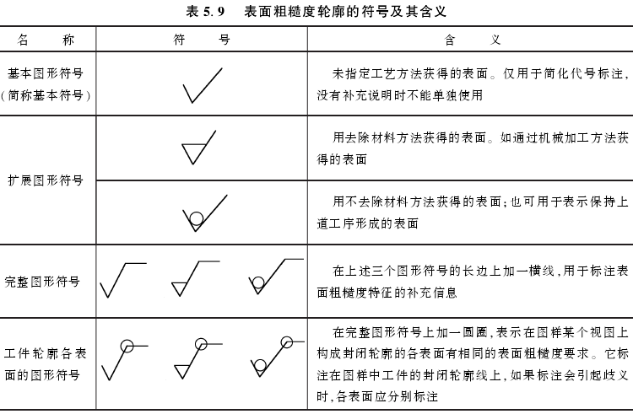
5.4 表面粗糙度符号、代号及其注法
图样上所标注符号、代号，是该表面完工后的要求。

Slide 27
5.4.2 表面粗糙度要求标注的内容及其注法
一、 表面粗糙度要求标注的内容
基本参数（Ra或Rz及其数值)
附加参数（Rsm或Rmr(c)及其数值)
标注
内容
传输带
取样长度
补充要求
加工工艺
表面纹理及方向
加工余量等。

Slide 28
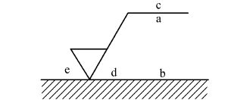
1. 表面粗糙度轮廓技术要求在图形中标注的内容注写的位置
粗糙度要求的注写位置
a— 表面粗糙度的幅度参数(单位为 μm);
b— 表面粗糙度的附加参数;
c — 加工方法；
d— 表面纹理和纹理方向；
e— 加工余量（mm）。

Slide 29
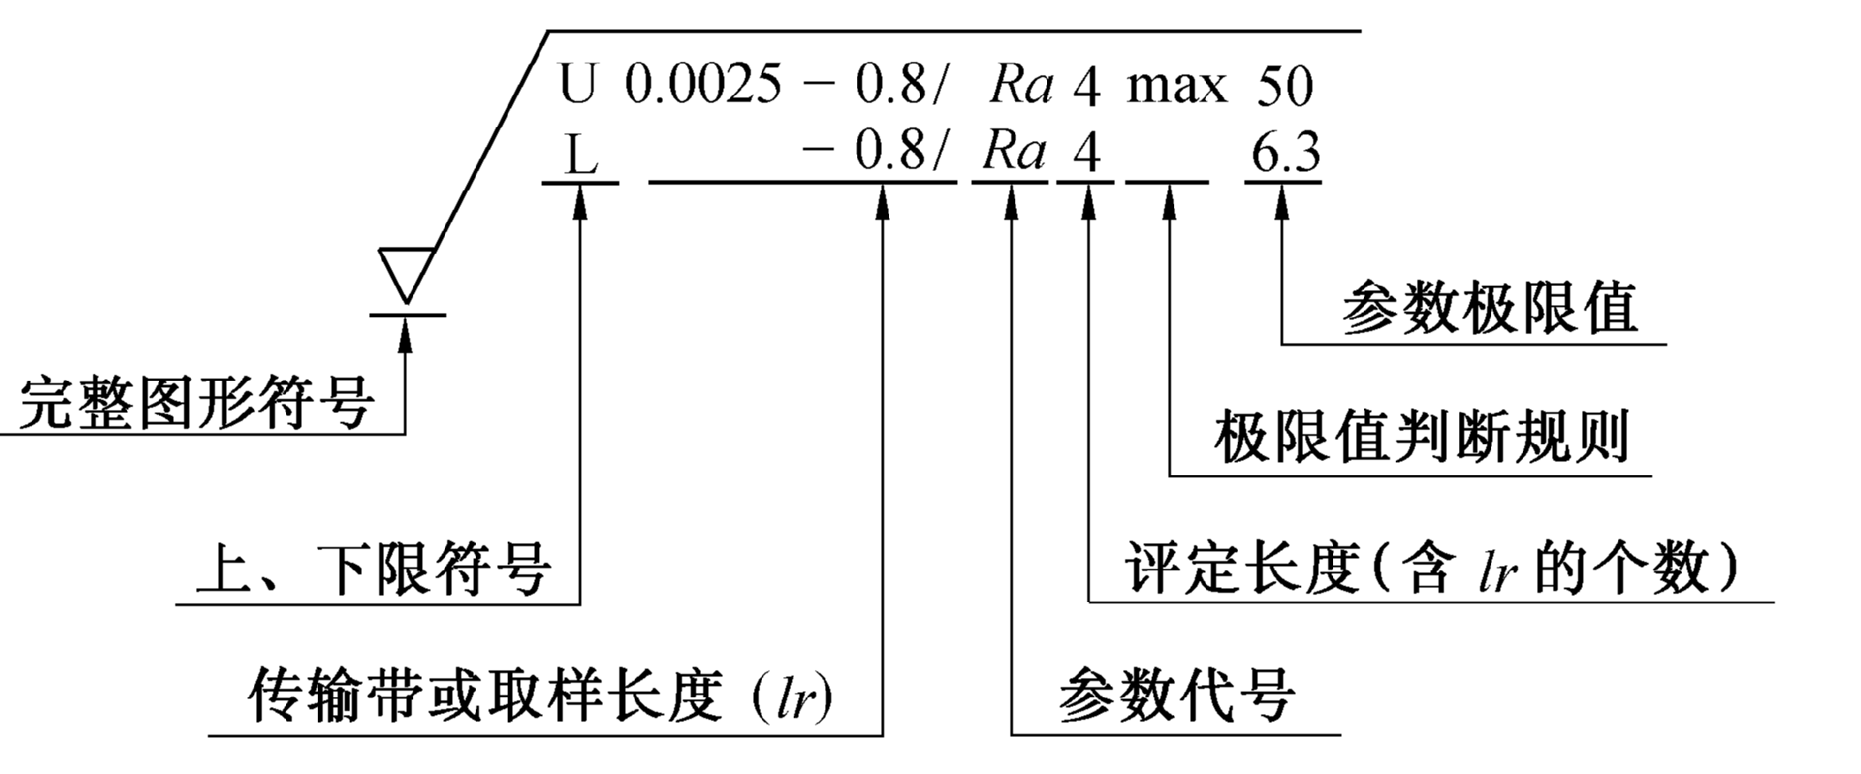
2. 表面粗糙度轮廓要求在图形中注法
表面粗糙度轮廓单一要求（幅度参数）标注示例
Notes:
（1）位置a处— 注写表面粗糙度的单一要求，即幅度参数及极限值，该要求不能省略。
① 上限或下限的标注：表示双向极限时应标注上限符号“U”和下限符号“ L”。 如果同一参数具有双向极限要求，在不引起歧义时，可省略“U”和“ L” 的标注。若为单向下限值，则必需加注“ L”
② 传输带和取样长度的标注：传输带是指两个滤波器的截止波长值之间的波长范围。长波滤波器的截止波长值就是取样长度lr。
传输带的标注时，短波在前，长波在后，并用连字号“—”隔开。
在某些情况下，传输带的标注中，只标一个滤波器，也应保留连字号“—” ，来区别是短波还是长波。
圈3，参数代号的标注：参数代号标注在传输带或取样长度后，它们之间用“/”隔开。
圈4，评定长度的标注：如果默认的评定长度( 5lr ) 时，可省略标注。如果不等于5lr时,则应注出取样长度的个数。
⑤ 极限值判断规则和极限值的标注：极限值判断规则的标注如图中所示下限为“16％规则”，上限为“最大规则” 。为了避免误解，在参数代号和极限值之间插入一个空格。

Slide 30
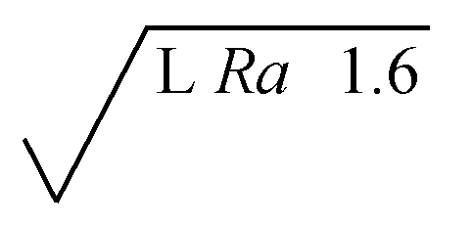
3. 表面粗糙度轮廓参数值的标注示例
（1）只标一个参数值时
Ra 3.2
Rz 1.6
（2）同时标注上、下限时
URa 6.3
LRz 3.2
Rz 3.2
Rz 1.6
Notes:
（1）
① 默认为上限值, 如图1、2
若为下限值时，必须标注“L”, 如图3
（2）
① 需要标注 “U”、，“L”, 如图4所示。
② 不会引起误解时，可省略标注“U”、 “L”，如图5所示。

Slide 31
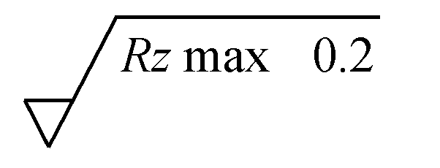
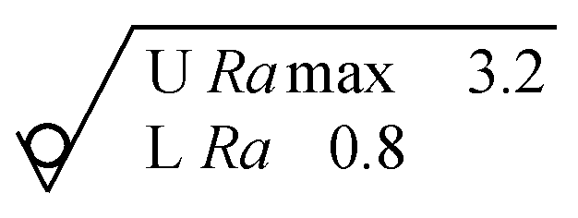
4. 极限值判断规则的标注示例
(1) 16%规则(默认): 同一评定长度内幅度参数所有实测值中，大于上限值的个数少于总数的16%，且小于下限值的个数少于总数的16%，为合格。
Ra 3.2
Rz 3.2
Rz 1.6
URa 6.3
LRz 3.2
（2） 最大规则 (max): 在整个被测表面上，幅度参数所有实测值都不大于上限值。

Slide 32

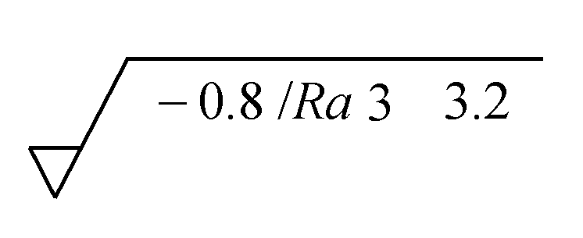
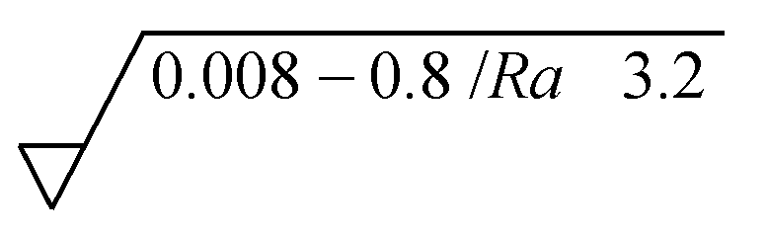
5、传输带、取样长度和评定长度的标注示例
（1）在图中未标注传输带、取样长度和评定长度的，则默认为采用标准化值
Ra 3.2
URa 6.3
LRz 3.2
（2）需要标注传输带、取样长度和评定长度数值的 ：
传输带为0.008—0.8mm,
lr = 0.8 mm
ln = 5lr = 4.0 mm(默认)
传输带λs为 默认，λc=0.8mm,
lr = 0.8 mm
ln = 3lr =2.4 mm

Slide 33
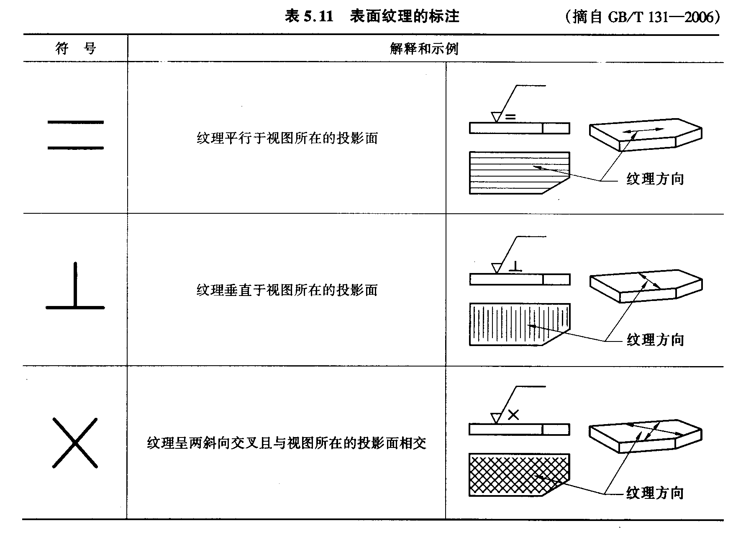
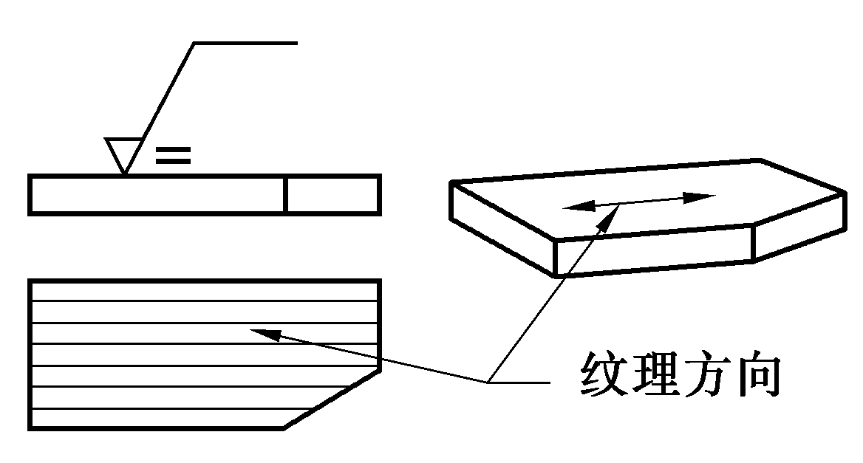
6、表面纹理的标注
Rz 3.2
—
—
图19
纹理方向平行于视图所在的投影面
图20

Slide 34
7、附加评定参数、加工方法和加工余量的标注
（1）附加评定参数的标注
URa 6.3
LRz 3.2
（2）加工方法和加工余量的标注
Rsm 0.05
车
Rz 3.2
轮廓单元的平均宽度为0.05mm
2
—
—
加工方法为
车削
加工余量为2mm

Slide 35
二、表面粗糙度轮廓要求在零件图上的标注方法
1.一般规定
（1）对零件的每一表面一般只标注一次，并尽可能标注在相应尺寸及其极限偏差的同一视图上。
（2）除非另有说明，所标注的表面粗糙度轮廓要求是对完工零件表面。
（3）粗糙度的符号和数字的注写和读取方向应与尺寸的注写和读取方向一致。
（4）粗糙度的符号的尖端必须 从材料外指向并接触零件表面。

Slide 36
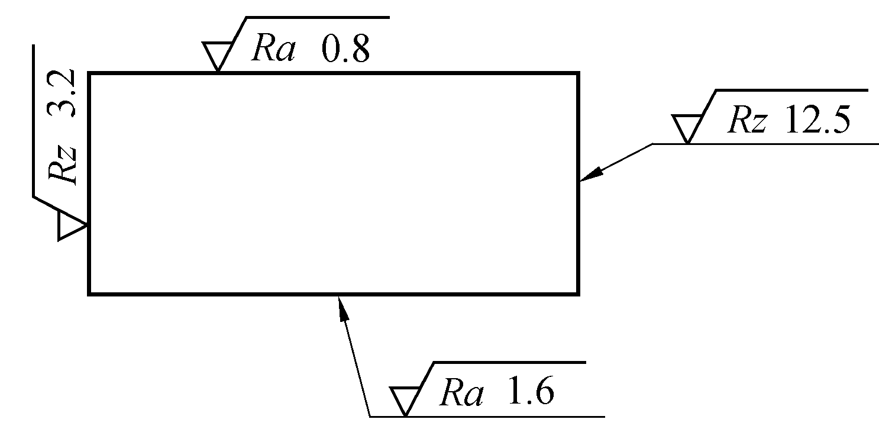
2. 通用的标注方法
（1）代号注写和读取方向的标注方法
—— 与尺寸的注写和读取方向一致

Slide 37
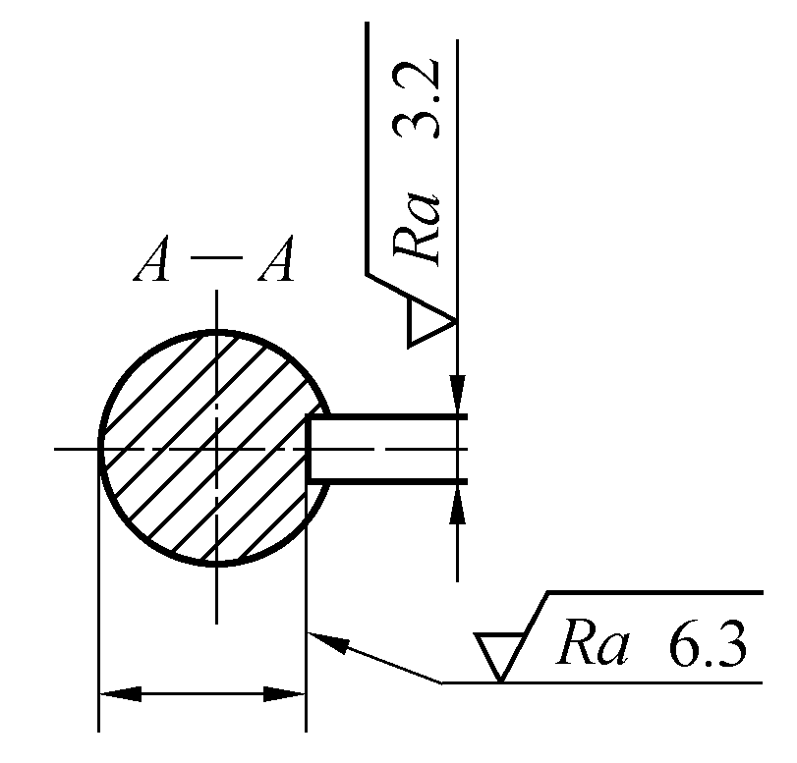
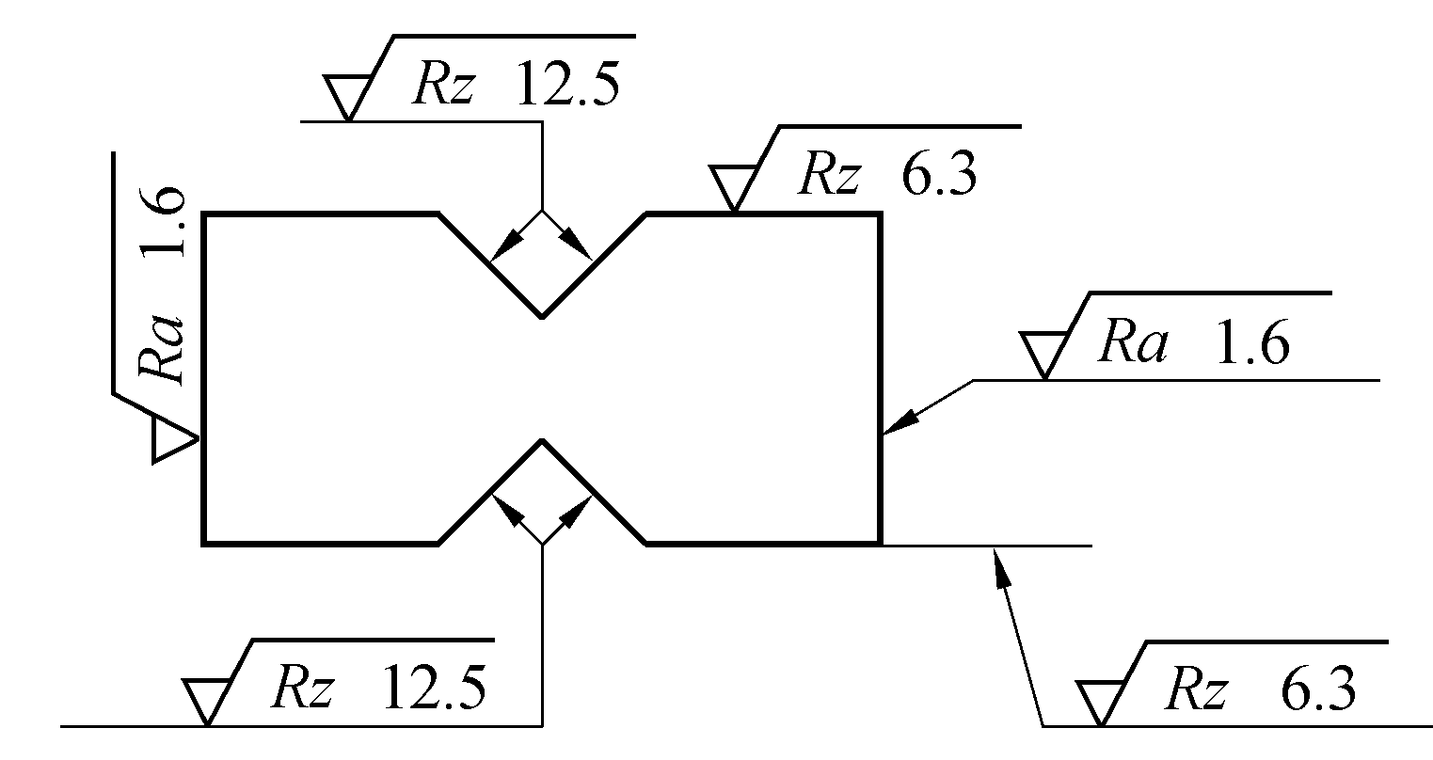
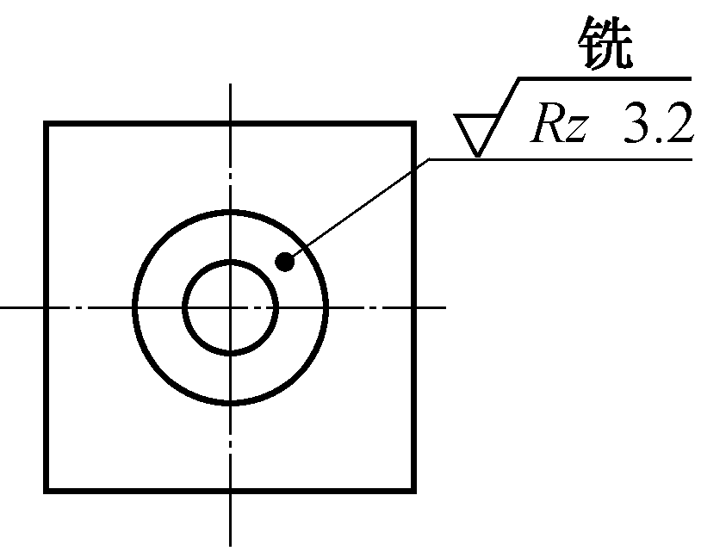
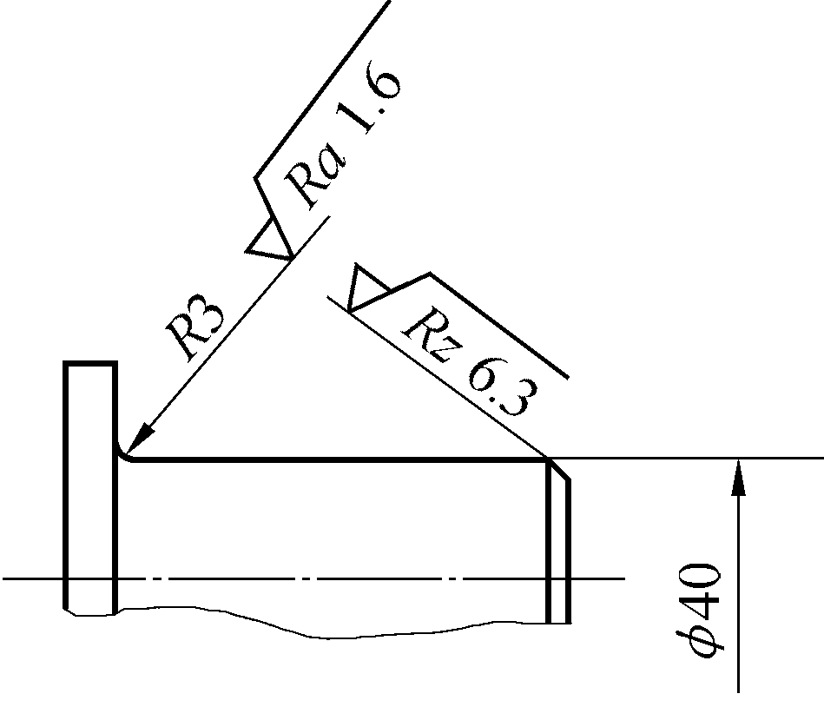
（2） 代号的标注方法
① 标注在轮廓线或其延长线上和用箭头或带黑点(位于可见表面上)的指引线上。

Slide 38
（2） 代号的标注方法
② 在不引起误解的前提下，可标注在特征尺寸线上。
Φ 50H8
Ra 12.5
Φ50h7
Ra 6.3

Slide 39
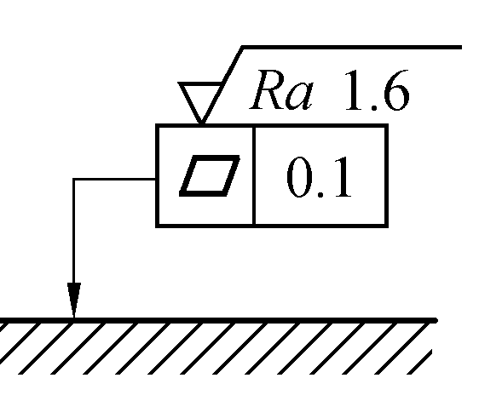
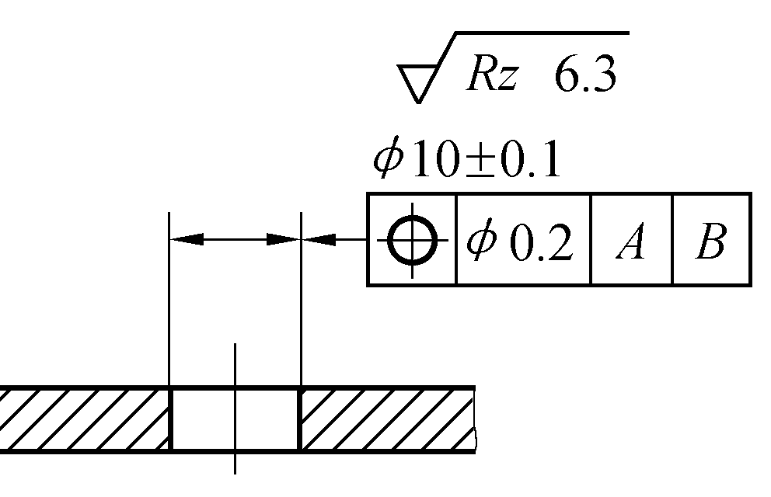
（2） 代号的标注方法
③可标注在几何公差框格的上方。
④ 标注在几何公差框格上面注出了特征尺寸的上方。

Slide 40
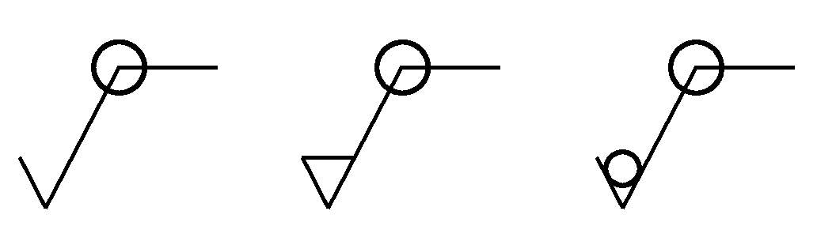
（2） 代号的标注方法
⑤ 当图样上某个视图构成封闭的轮廓，并且各表面具有相同的表面粗糙度轮廓技术要求时，用特殊符号标注。
此标注只包括上、下和左、右四个表面，不包括前、后两个表面
Ra 12.5
（a) 特殊符号
(b) 标注示例

Slide 41
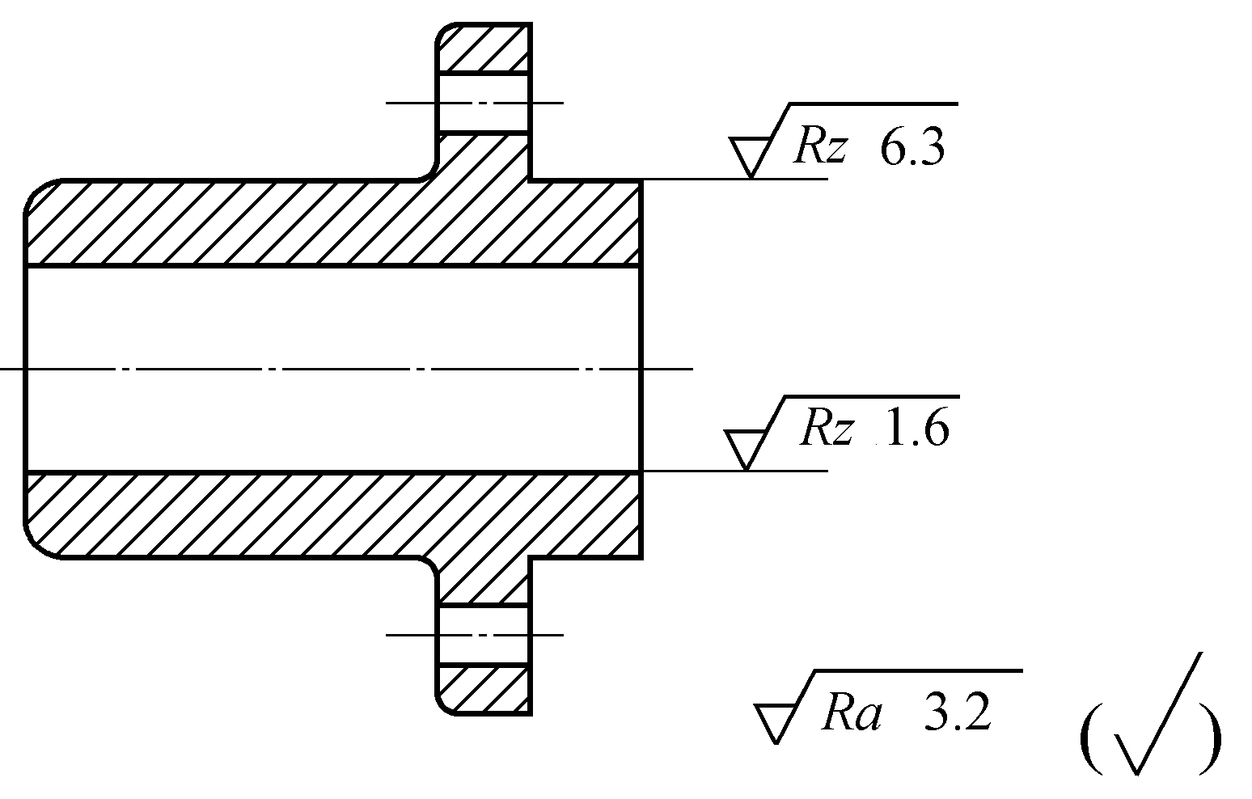
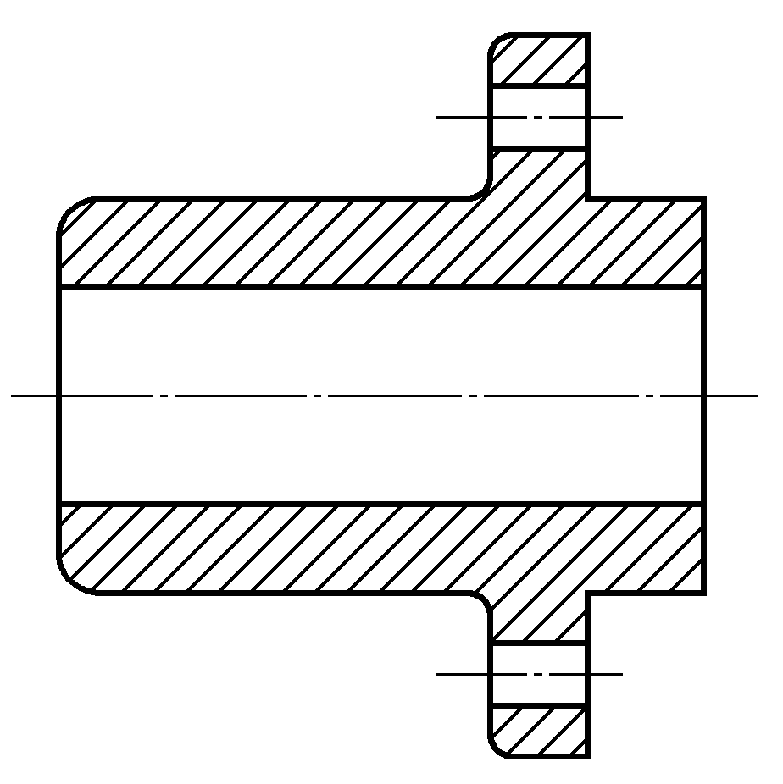
3. 简化标注
(1) 某些表面有相同的表面粗糙度轮廓技术要求时，相同要求的标注在标题栏附近。
(2) 某零件全部表面有相同的表面粗糙度轮廓技术要求的标注。
Ra 12.5

Slide 42
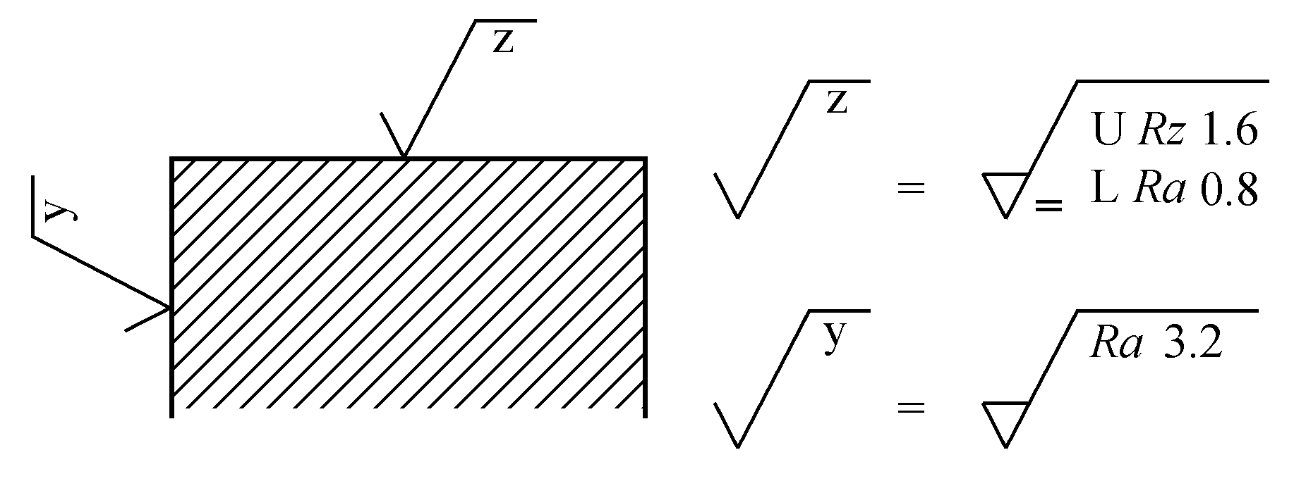
3. 简化标注
(3) 对多个表面有相同表面粗糙度轮廓的技术要求或在图纸空间有限时的简化标注。

Slide 43
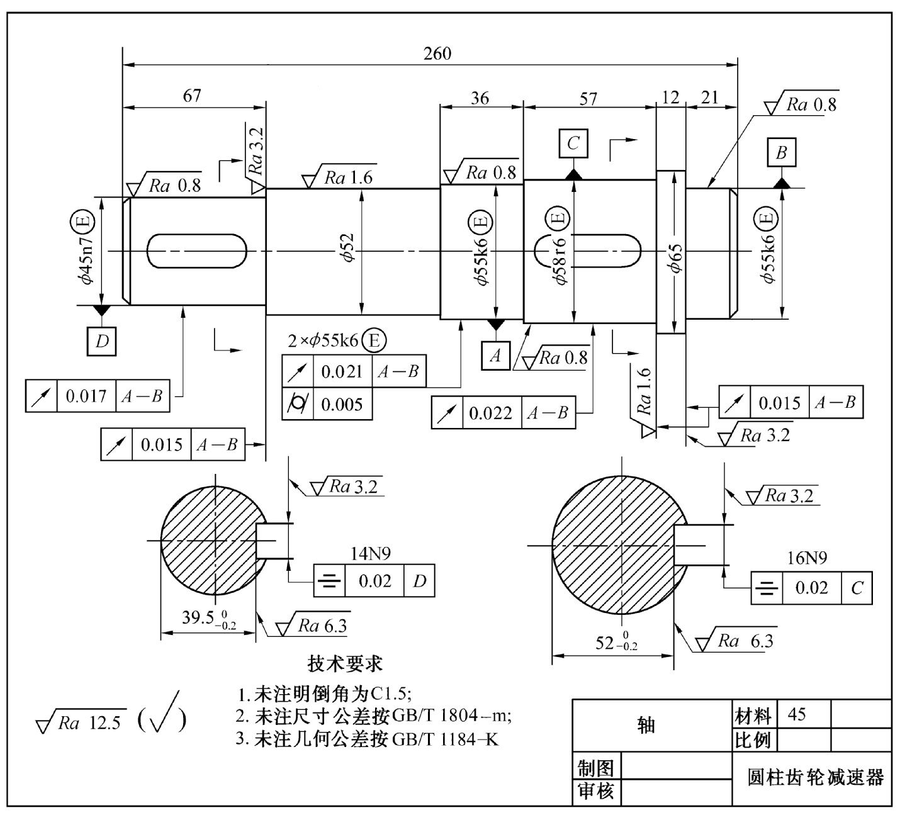
（1） 图为减速器输出轴的零件图。
4、 综合标注示例

Slide 44
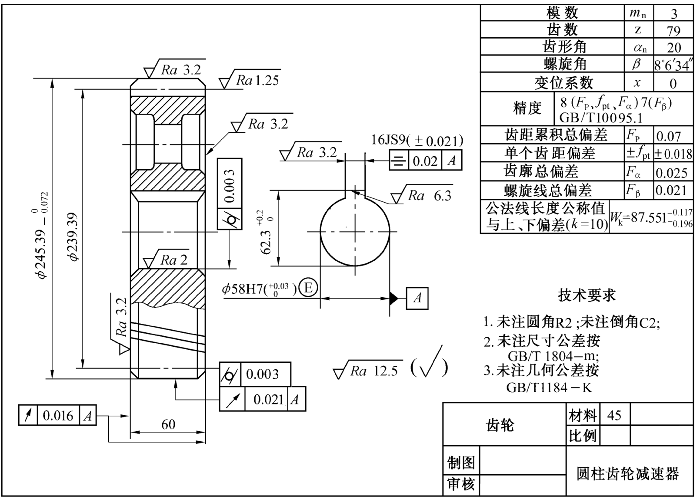
（2） 图为减速器齿轮的零件图。

Slide 45
课 堂 练 习
1. 试将下列要求标在图上：
大端圆柱面：尺寸要求为Φ45 h7 mm ，并采用包容要求，表面粗糙度值Ｒa的上限值为0.8μm；
(2) 小端圆柱面轴线对大端圆柱面轴线的同轴 度公差为Φ30μm；
小端圆柱面：尺寸为Φ25±0.007mm，圆度公差为0.01mm, Rz的上限值为1.6μm，极限值判断规则采用最大规则，其余表面Ｒa 的上限值均为6.3μｍ。

Slide 46

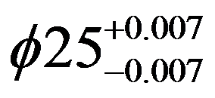
课堂练习答案
Ra 0.8
Rz max 1.6
0.01
Φ45 h7
φ0.03 A
A
Ra 6.3
（√）

Slide 47
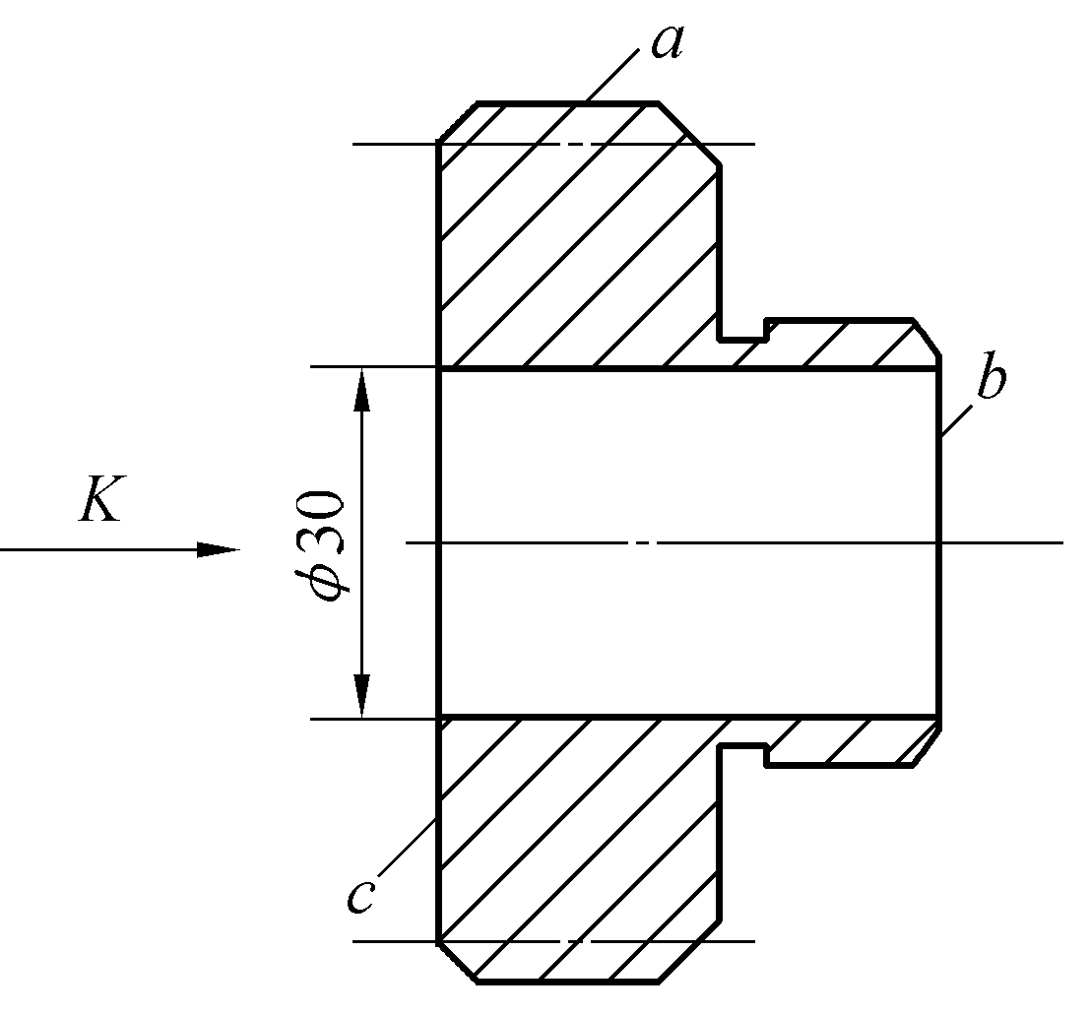
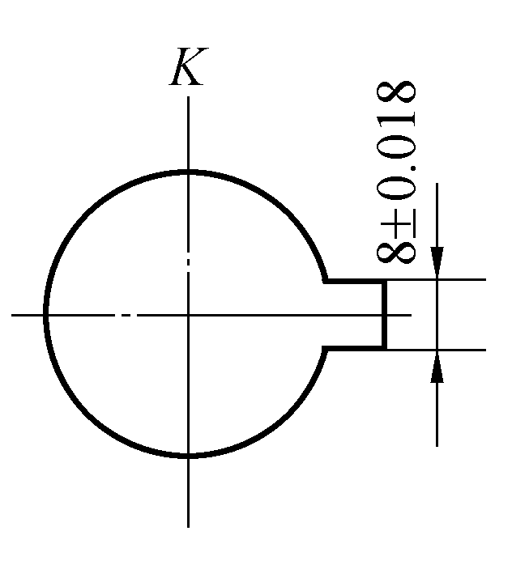
课 后 作 业
5. 参看带孔齿坯图 ，试将下列的表面粗糙度轮廓的技术要求标注在图上（未指明要求的项目皆为默认的标准化值）。
（1）齿顶圆a的表面粗糙度轮廓幅度参数Ra的上限值为2μm；
（2）齿坯的两端面b和c的表面粗糙度参数Ra的最大值为3.2μm；
（3）ф30孔最后一道工序为拉削加工，表面粗糙度轮廓幅度参数 Rz 的上限值为2.5um，并注出加工纹理方向；
（4）尺寸为8±0.018键槽两侧面表面粗糙度轮廓参数Ra的上限值为3.2μm，键槽
底面Ra的上限值为6.3μm ；
（5）其余表面的表面粗糙度轮廓参Ra的上限值为25μm。

Slide 48
